Slide 1
O capital social | 1
Putnam define o «capital social» de acordo com «a confiança, as normas que governam a coexistência, as redes de associacionismo cívico, os elementos que melhoram a eficiência da organização social fomentando iniciativas levadas de comum acordo».
Putnam, R. D. (1993), La tradizione civica nelle regioni italiane, Milano: Arnoldo Mondadori Editore, Making Democracy Work (1993), Princeton University Press.

Slide 2
O capital social | 2
Conforme Putnam, o capital social gera um efeito final acumulativo no desenvolvimento econômico e na eficácia das instituições locais.
Aquelas comunidades sociais que são caracterizadas por abundantes reservas de «capital social» são mais eficientes e justas.
Putnam, R. D. (1993), La tradizione civica nelle regioni italiane, Milano: Arnoldo Mondadori Editore, Making Democracy Work (1993), Princeton University Press.

Slide 3
O capital social | 3
Nesta definição de capital social, o «capital» pertence a uma coletividade ou a uma comunidade; ele é compartilhado e não pertence a indivíduos (social de «sócio», parceiro).
O capital social não se gasta com o uso; ao contrário, o uso do capital social o faz crescer.
Robert Putnam (2000), Bowling Alone: The collapse and Revival of American Community, New York: Simon and Schuster.

Slide 4
O capital social | 4
Nesse sentido, a noção de «capital social» indica que os recursos são compartilhados no nível de um grupo e sociedade, além dos níveis do indivíduo e da família.
Isso não implica que todos aqueles que compartilham determinado recurso de capital social se relacionem enquanto amigos; significa, no entanto, que o «capital social» existe e cresce a partir de relações de confiança e cooperação e não de relações baseadas no antagonismo.

Slide 5
O capital social | 5
Capital social é «capital» porque, para utilizar a linguagem dos economistas, ele se acumula, ele pode produzir benefícios, ele tem estoques e uma série de valores.
O capital social refere-se a recursos que são acumulados e que podem ser utilizados e mantidos para uso futuro.
Robert Putnam (2000), Bowling Alone: The collapse and Revival of American Community, New York: Simon and Schuster.

Slide 6
O capital social nos EAU | 1
«Bowling Alone»
Conforme Putnam, ao aumentar o número de jogadores de bowling, diminuem os afiliados nas associações de bowling (indicador de capital social).
De forma geral, observa-se então uma tendência rumo ao individualismo.
Robert Putnam (2000), Bowling Alone: The collapse and Revival of American Community, New York: Simon and Schuster.

Slide 7
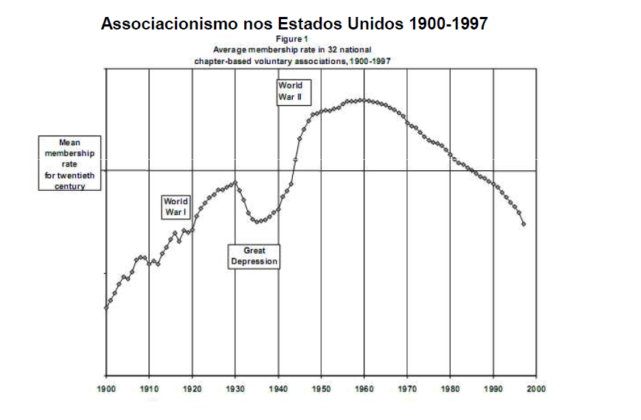
O capital social nos EAU | 2
Robert Putnam (2000), Bowling Alone: The collapse and Revival of American Community, New York: Simon and Schuster.

Slide 8
O capital social nos EAU | 3
Putnam desenvolve diferentes medidas do conceito de «capital social»:
1. a fração de pessoas que tinham servido em uma organização local de voluntariado;
2. os afiliados a uma organização local de voluntariado;
3. o número de reuniões destas associações;
4. o número de reuniões públicas assistidas por cada pessoa;
5. as horas passadas em casa de amigos;
6. a participação eleitoral.
7. [...]
Por razões de simplicidade, essas medidas são combinadas em uma única medida (index de capital social).
Robert Putnam (2000), Bowling Alone: The collapse and Revival of American Community, New York: Simon and Schuster.

Slide 9
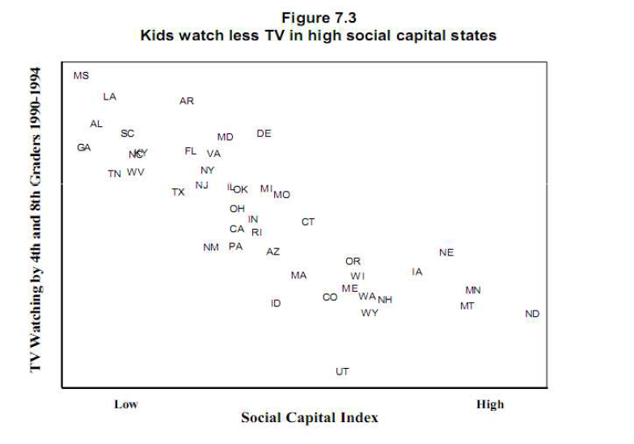
O capital social nos EAU | 4
Robert Putnam (2000), Bowling Alone: The collapse and Revival of American Community, New York: Simon and Schuster.

Slide 10
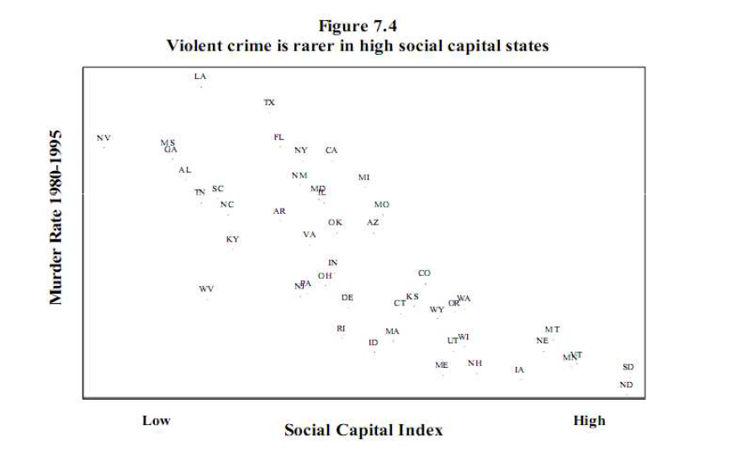
O capital social nos EAU | 5
Robert Putnam (2000), Bowling Alone: The collapse and Revival of American Community, New York: Simon and Schuster.

Slide 11
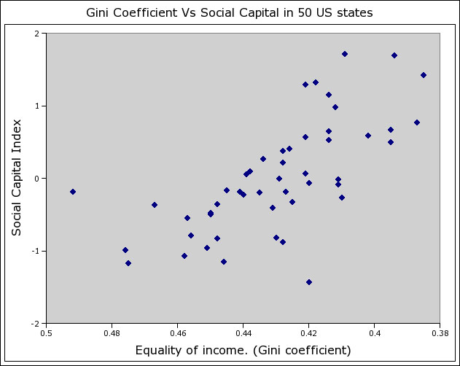
O capital social nos EUA | 6
Social Capital Index e o índice de Gini nos EUA
http://www.bowlingalone.com/data.htm
http://www.census.gov/hhes/www/income/histinc/state/state4.html

